Slide 1
Soluções e Serviços Avançados da RNP - Nova Oferta de Serviço de Nuvem
Rodrigo Facio

Slide 2
Soluções e Serviços Avançados da RNP - Nova Oferta de Serviço de Nuvem
SOLUÇÕES EM SEGURANÇA DA INFORMAÇÃO
Nosso portfólio contempla soluções para ajuda-lo a saber onde você está, para onde deve ir e o que fazer para chegar lá!
Análise e diagnóstico do sistema de gestão de segurança;
Criação e revisão de políticas e normas de segurança;
Implementação do comitê de segurança da informação;
Implementação do processo de classificação de dados;
Suporte em diligências e auditorias externas (TCU/CGU);
Implementação do processo de gestão de riscos;
Estruturação da equipe de tratamento de incidentes;
Gerenciamento de vulnerabilidades técnicas;
Conscientização de usuários.
Estes são alguns exemplos do que podemos fazer por você hoje mesmo!

Slide 3
Soluções e Serviços Avançados da RNP - Nova Oferta de Serviço de Nuvem
CASE DE SUCESSO EM SOLUÇÕES DE SEGURANÇA DA INFORMAÇÃO
Desafios
Análise, Revisão e Implantação da ETIR (Equipe de Segurança)
Processo Gestão de Vulnerabilidades Técnicas
Resultados com o Projeto
Fortalecimento Institucional da área de SI
Formalização da ETIR através da publicação de uma Portaria
Elevação da Maturidade Técnica das equipes em SI
Definição de Processos e Procedimentos
Visibilidade das Vulnerabilidades

Slide 4
Soluções e Serviços Avançados da RNP - Nova Oferta de Serviço de Nuvem
CASE DE SUCESSO EM SOLUÇÕES DE SEGURANÇA DA INFORMAÇÃO
Desafios
Diagnóstico de Segurança (Análise da Maturidade)
Análise de Riscos de Segurança da Informação
Conscientização e Treinamento em Segurança da Informação
Elaboração do PDTI
Resultados com o Projeto
Diagnóstico da Maturidade do SGSI
Processo de Gestão de Riscos
Melhorias na POSIC e normativas
PDTI
Capacitação para os Colaboradores

Slide 5
Soluções e Serviços Avançados da RNP - Nova Oferta de Serviço de Nuvem
SERVIÇOS JÁ CONHECIDOS
ICPEdu
CAFe
eduroam
fileSender
compute@RNP
Internet Data Center
Videoaula@RNP
Transmissão de Sinal de TV
Transmissão de vídeo ao vivo
Vídeo sob demanda
fone@RNP
Videoconferência
Conferência Web
https://www.rnp.br/servicos/servicos-avancados

Slide 6
Soluções e Serviços Avançados da RNP - Nova Oferta de Serviço de Nuvem
Ofertar um portfólio de serviços e soluções inovadores em nuvem com foco no cliente e com parceiros
Serviços Federados, seguros, fáceis usar e orientado as necessidades dos clientes com time-to-Market reduzido
Ganho de escala atuando na forma de um broker de serviços
Parcerias com a iniciativa privada para concretizar novas ofertas de valor com maior economicidade
6

Slide 7
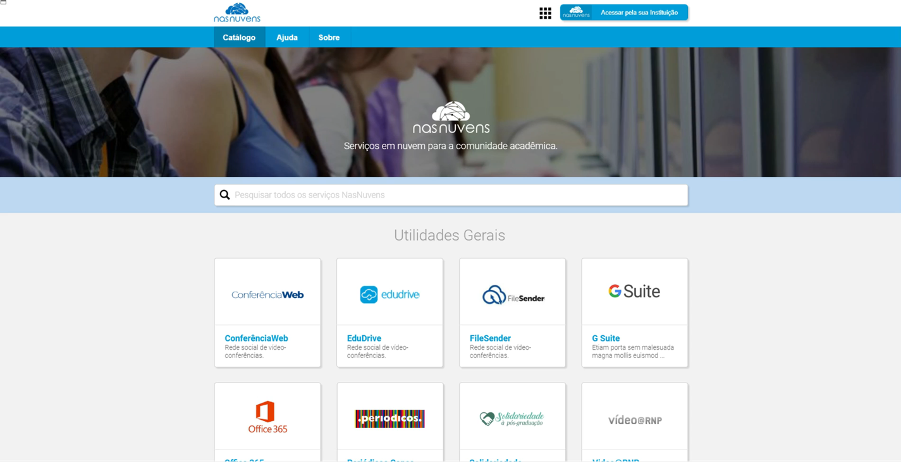
Soluções e Serviços Avançados da RNP - Nova Oferta de Serviço de Nuvem
COMO A RNP ESTÁ (RE)PENSANDO A OFERTA DE SERVIÇOS ?
Ponto Único de ofertas
Acesso via federação CAFe
Simplifica a vida do cliente
Economia de recursos
Neutralidade da RNP

Slide 8
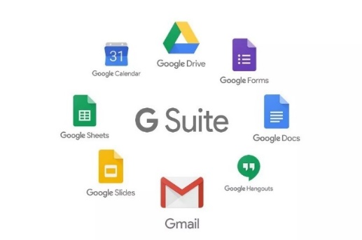
Soluções e Serviços Avançados da RNP - Nova Oferta de Serviço de Nuvem
O QUE OFERTAR PRIMEIRO ?
RNP
Comerciais
Acadêmicos
SaaS
IaaS

Slide 9
Soluções e Serviços Avançados da RNP - Nova Oferta de Serviço de Nuvem
CASE DE USO DO COMPUTE@RNP
WORKLOADS:
Centro de Referência em Informação Ambiental
IaaS
Negócios
Aplicação
Plataforma
Infraestrutura
Utilização do COMPUTE@RNP
Total de 15 VMs
131 vCPUS
218 GB RAM
37.8 TB DISCO
1 Rede
20 Ips validos
1 VPN
Média investimento / Mês
R$ 22.254,00

Slide 10
Soluções e Serviços Avançados da RNP - Nova Oferta de Serviço de Nuvem
CASE DE USO DO COMPUTE@RNP
WORKLOAD:
Instituto Federal de Educação, Ciência e Tecnologia de Minas Gerais
(Produção e homologação)
IaaS
Negócios
Aplicação
Plataforma
Infraestrutura
Utilização do COMPUTE@RNP:
Total de 18 VMs
65 vCPUS
112 GB RAM
3.4 TB DISCO
5 Redes
4 IPs validos
1 VPN
Média Investimento / Mês
R$ 3.499,44

Slide 11
Soluções e Serviços Avançados da RNP - Nova Oferta de Serviço de Nuvem
CASE DE USO DO COMPUTE@RNP
WORKLOAD:
Utilização do COMPUTE@RNP:
Recursos nativos
AWS Shield
WAF
Route 53
CloudFront
S3
API Gateway
Lambda
DynamoDB
reCaptcha
MySQL
Cassandra
PostgreSQL
GeoServer
IaaS
Negócios
Aplicação
Plataforma
Infraestrutura

Slide 12
Soluções e Serviços Avançados da RNP - Nova Oferta de Serviço de Nuvem
Quer ser um dos primeiros a usar o serviço ?
Realizar a abertura de chamado no Service Desk
e-mail para atendimento@rnp.br contendo:
Qual o Workload deseja migrar ?
Qual a capacidade desejada ?
Qual a arquitetura ?
Qual o orçamento disponível ?
Quando deseja iniciar o uso ?
Responderemos:
Precificação
Opções de atendimento / modelagem
Formas de contratação

Slide 13
Soluções e Serviços Avançados da RNP - Nova Oferta de Serviço de Nuvem
FLUXO DE ATENDIMENTO PARA GRANDES WORKLOADS
IDENTIFICAÇÃO DE DEMANDA DO CLIENTE
PRÉ- ATENDIMENTO
AVALIAR A MELHOR SOLUÇÃO / ARQUITETURA
ELABORAÇÃO DE UM PLANO DE TRABALHO
TRANSFERÊNCIA DOS RECURSOS
ENVIO DOS WORKLOADS PARA OS PLAYERS CREDENCIADOS
CONSULTORIA
SELEÇÃO DA PROPOSTA COM MELHOR CUSTO-BENEFÍCIO
MIGRAÇÃO DO WORKLOAD
MANUTENÇAO DO WORKLOAD
PÓS- ATENDIMENTO

Slide 14
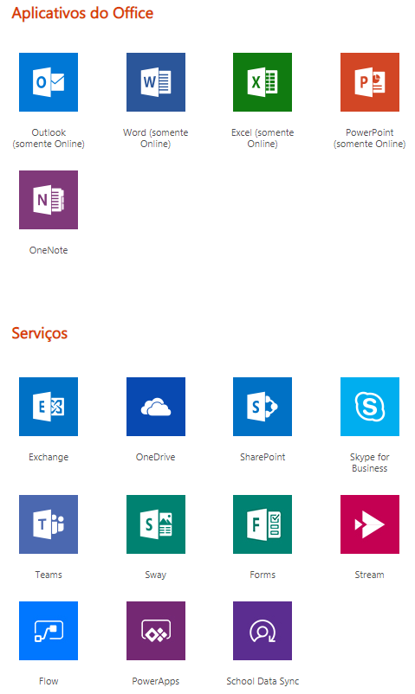
Soluções e Serviços Avançados da RNP - Nova Oferta de Serviço de Nuvem
A1 já disponível
Gratuito
Armazenamento ilimitado
Caixa postal de 50 GB
Capacitação (Westcon parceiro RNP) para migração - R$ 17,6 mil até 3.000 contas

Slide 15
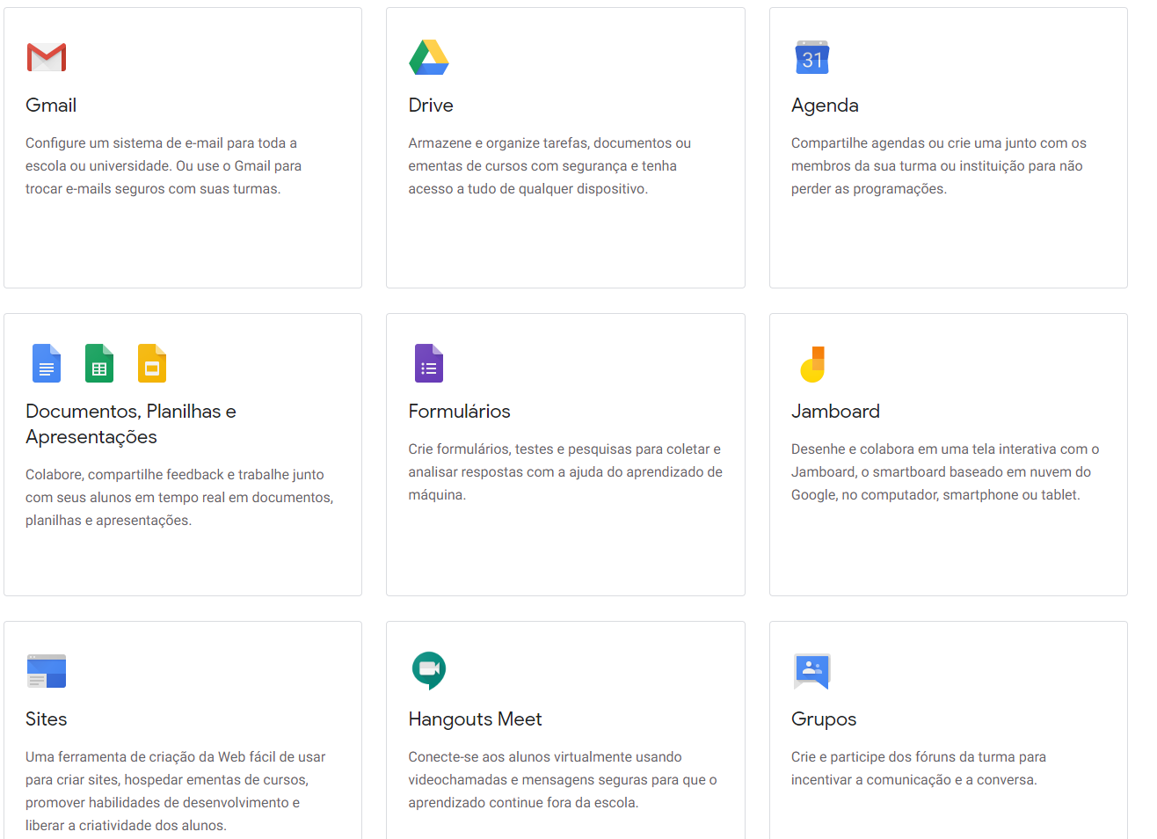
Soluções e Serviços Avançados da RNP - Nova Oferta de Serviço de Nuvem
Já disponível
Gratuito
Armazenamento ilimitado
Caixa postal ilimitada
Capacitação (Binário parceiro RNP) para migração - R$ 17,6 mil até 3.000 contas
Caso de uso:

Slide 16
Obrigado!
Rodrigo Facio
rodrigo.facio at rnp.br

